Slide 1
Современные формы работы с родителями
«Только вместе с родителями, общими усилиями, педагоги могут дать детям большое человеческое счастье». В.Сухомлинский
Досуговая

Slide 2
В связи с законом «Об образовании в Российской Федерации» федеральный государственный образовательный стандарт дошкольного образования (ФГОС ДО) в статье 6 части 1 пункта 6 уделяет большое внимание работе с родителями. Подчеркнуто, что одним из принципов дошкольного образования является тесное сотрудничество Организации с семьёй п.1.4 , а ФГОС ДО является основой для оказания помощи родителям (законным представителям) в воспитании детей, охране и укреплении их физического и психического здоровья, в развитии индивидуальных способностей П1.7.6

Slide 3
Цель: сделать родителей активными участниками педагогического процесса.
В своей группе мы активно сотрудничаем с родителями, используя разные формы работы:
нетрадиционные родительские собрания,
мастер-классы,
дни открытых дверей,
совместные праздники,досуги, развлечения, чаепития,
участие родителей в семейных конкурсах, выставках,
организация совместной трудовой деятельности,
наглядное оформление стендов, уголков, фотовыставки,
консультации,
анкетирование,
индивидуальные беседы и др.

Slide 4
Задачи:
Установить партнерские отношения с семьей каждого воспитанника.
Объединить усилия семьи и детского сада для развития и воспитания детей.
Создать атмосферу взаимопонимания родителей (законных представителей) воспитанников и педагогов детского сада, , эмоциональной взаимоподдержки.
Активизировать и обогащать умения родителей по воспитанию детей.
Поддерживать уверенность родителей (законных представителей) в собственных педагогических возможностях

Slide 5
Творческая семья
Форма призвана устанавливать теплые неформальные отношения между педагогами и родителями, а также более доверительные отношения между родителями и детьми.

Slide 6
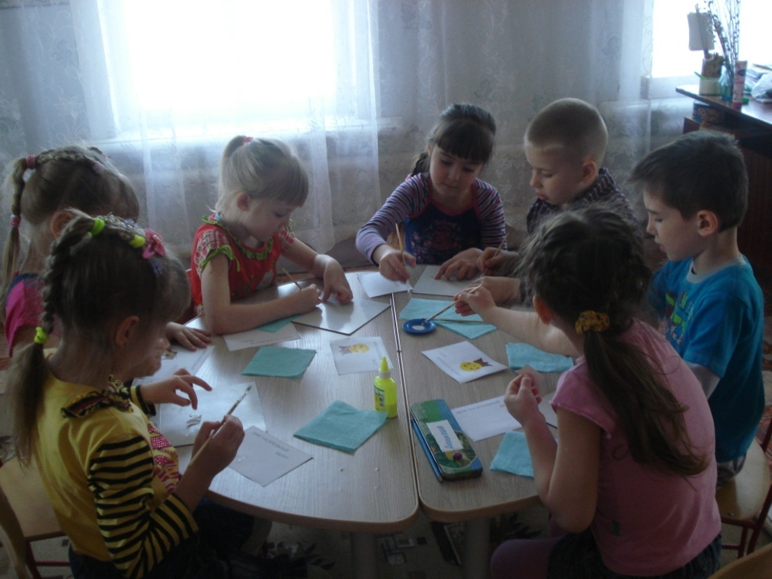
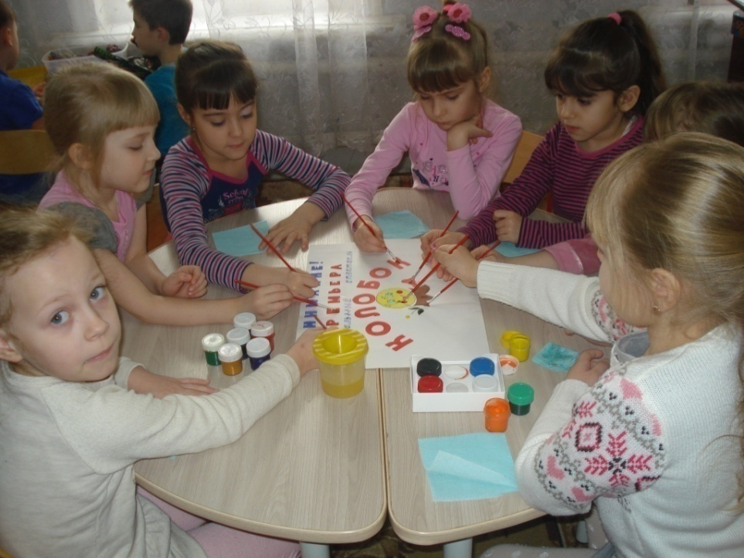
«Изготовление пригласительных билетов,
афиши»

Slide 7
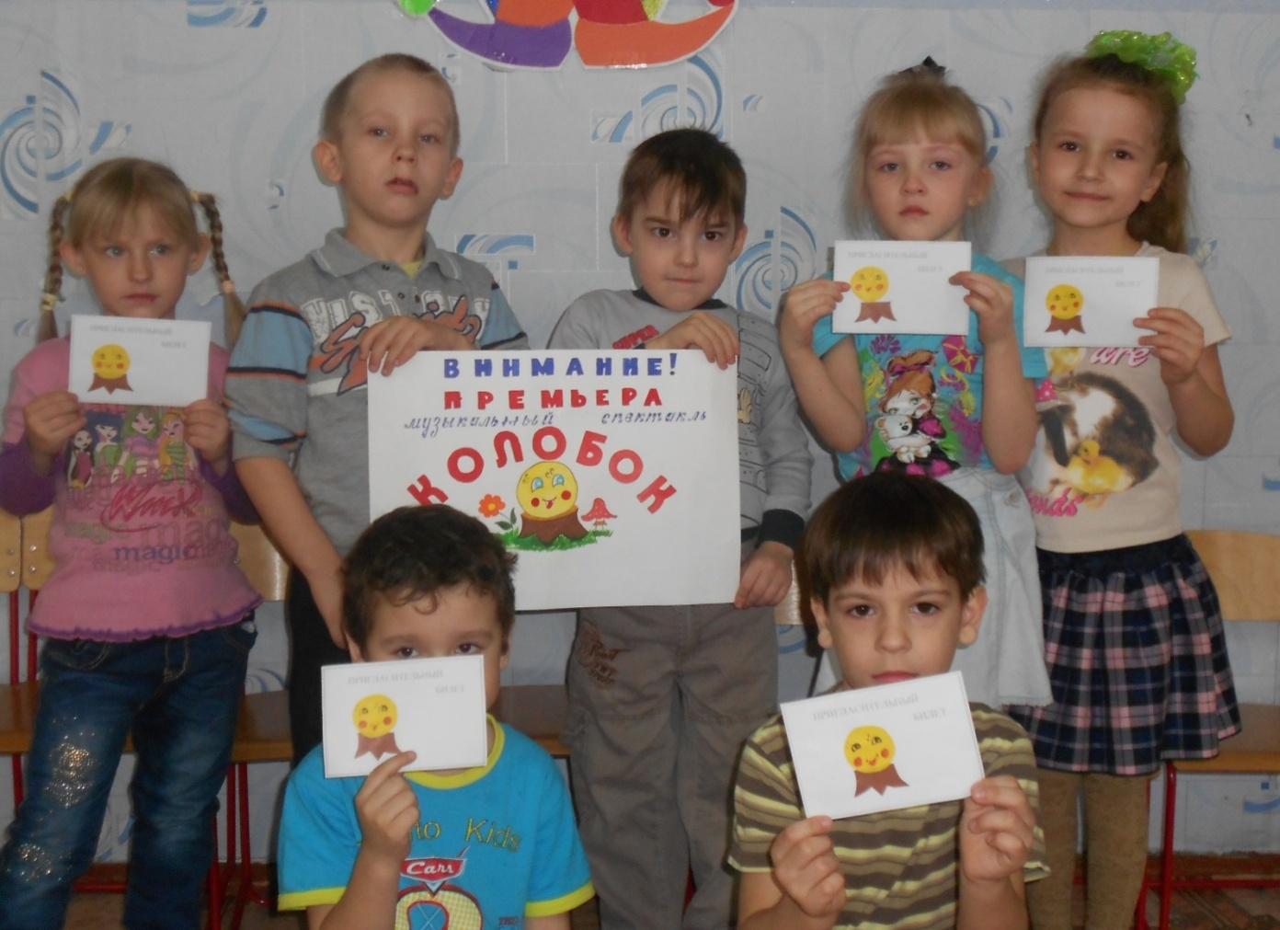
Внимание!
Премьера!

Slide 8
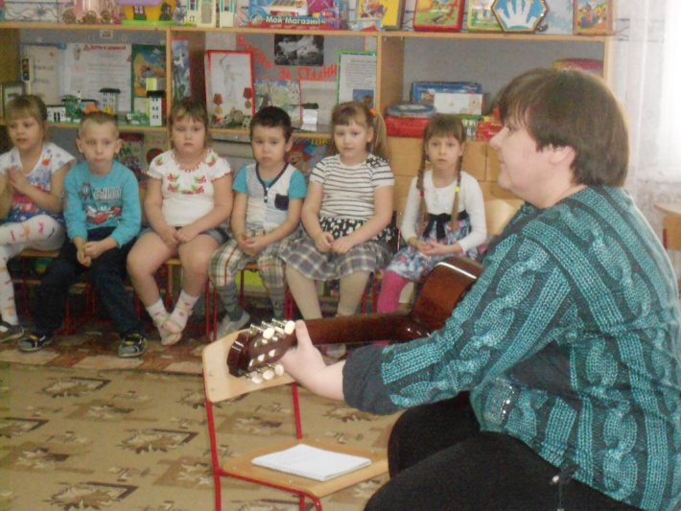
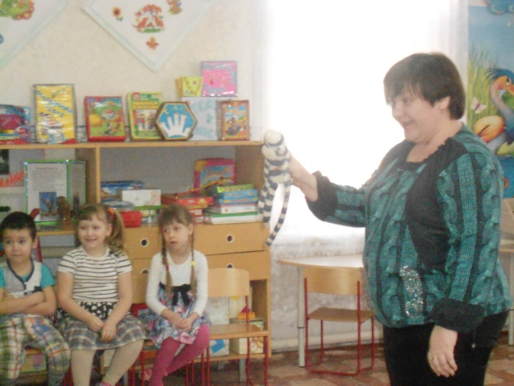
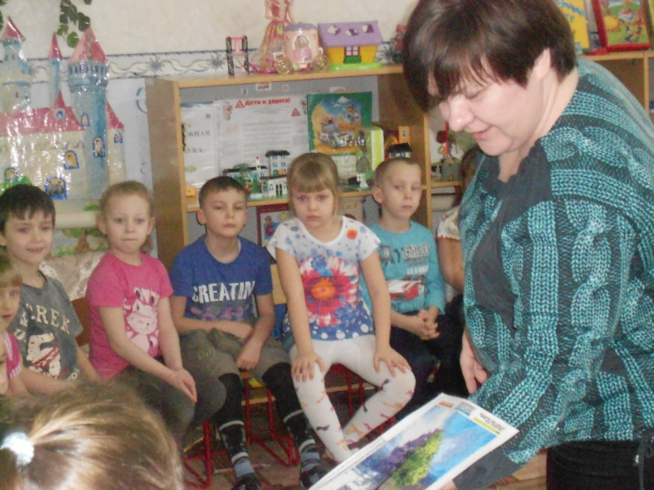
Взаимодействие с родителями
Встреча с интересными людьми
Багаутдинова Адиля

Slide 9
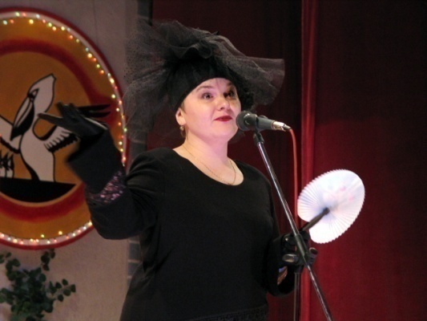
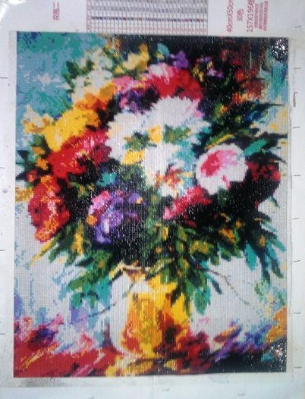
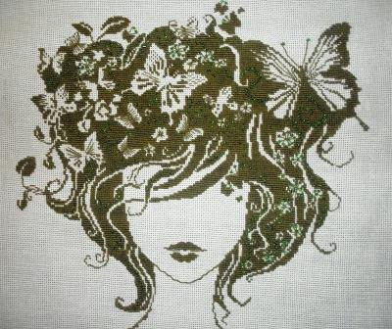
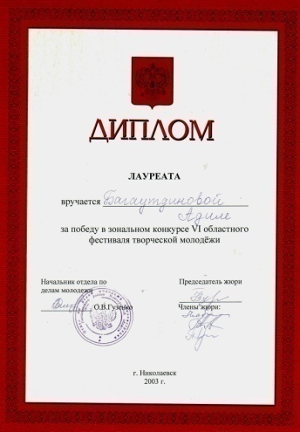

Slide 10
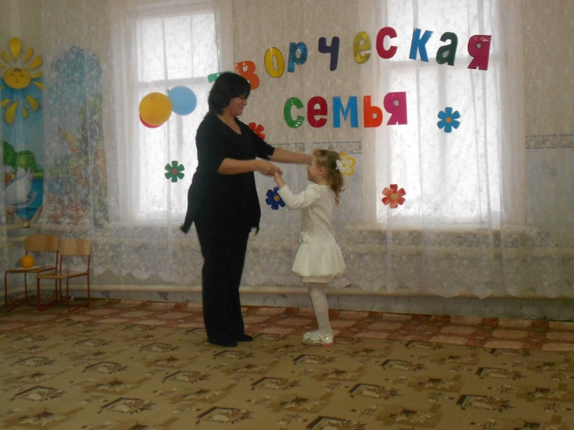
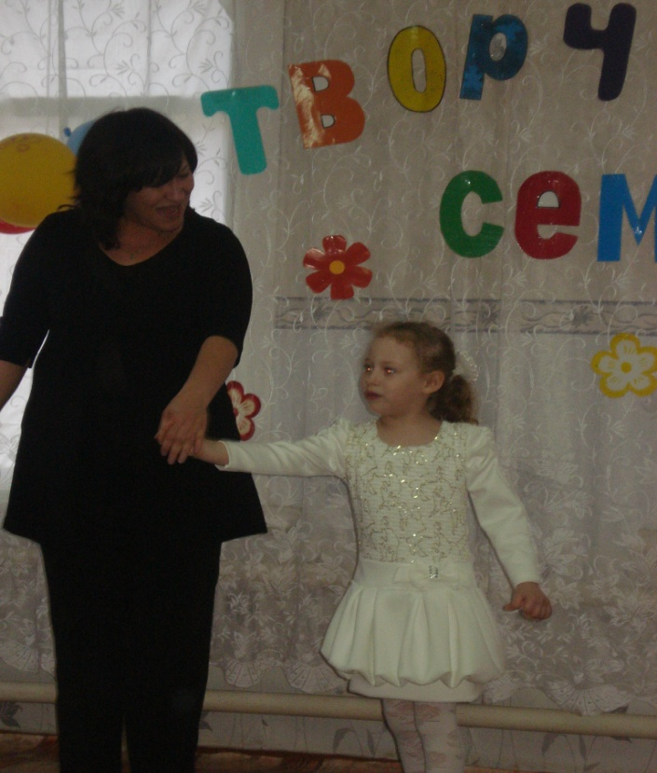
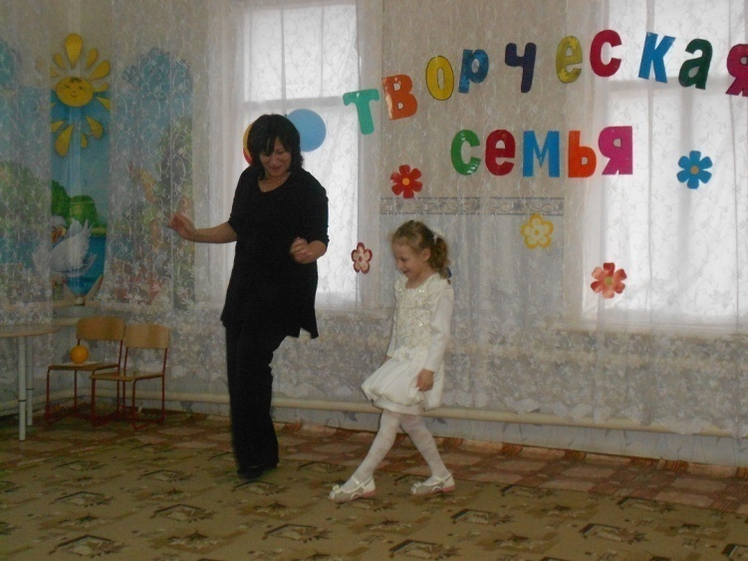
Праздник «Творческая семья»
Семья Ерёменко

Slide 11
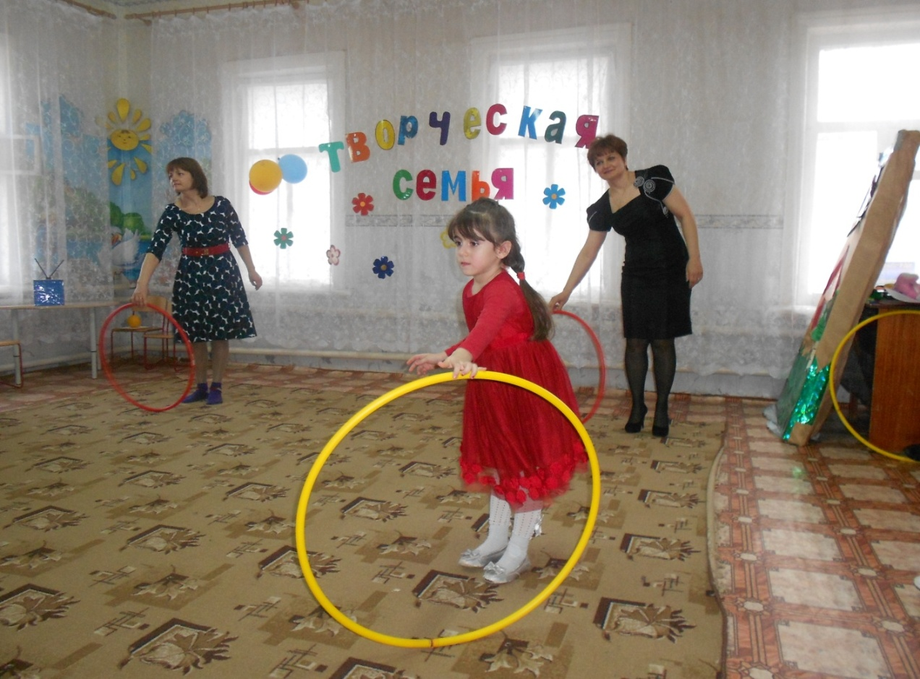
Танец «Халахуб»

Slide 12
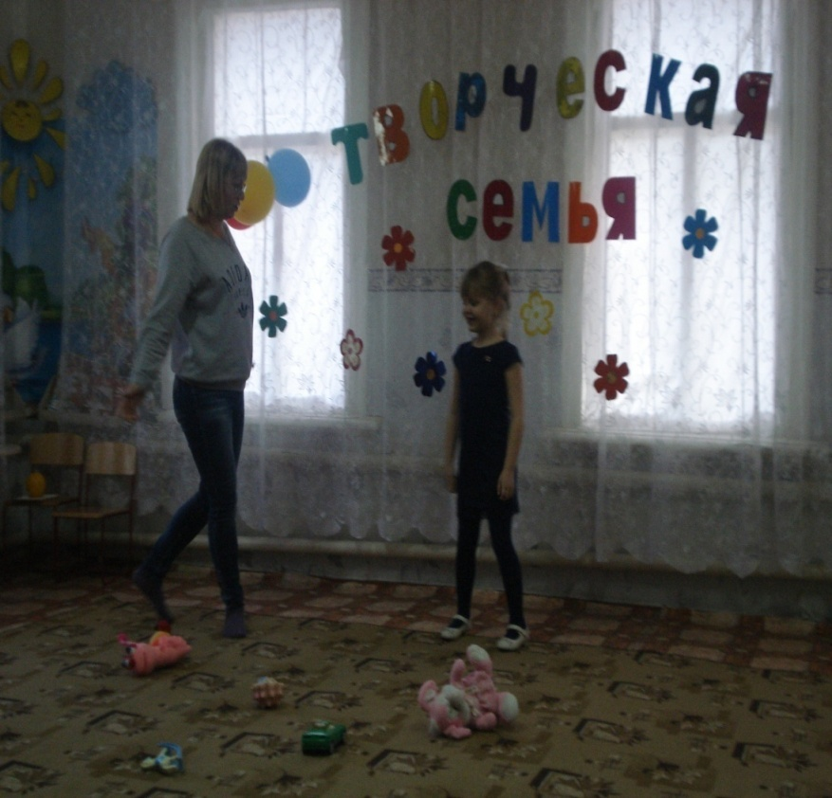
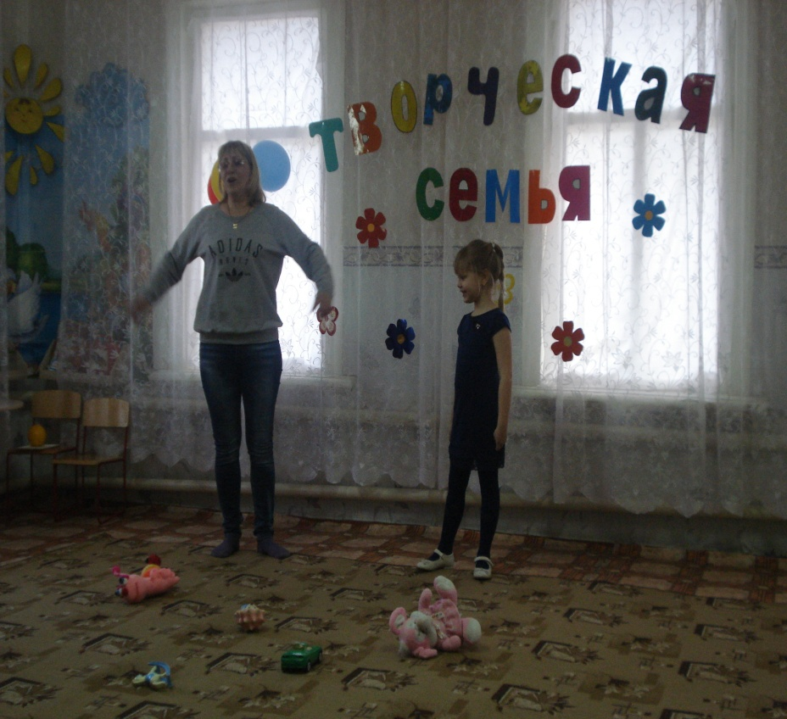
Семья Михневых

Slide 13
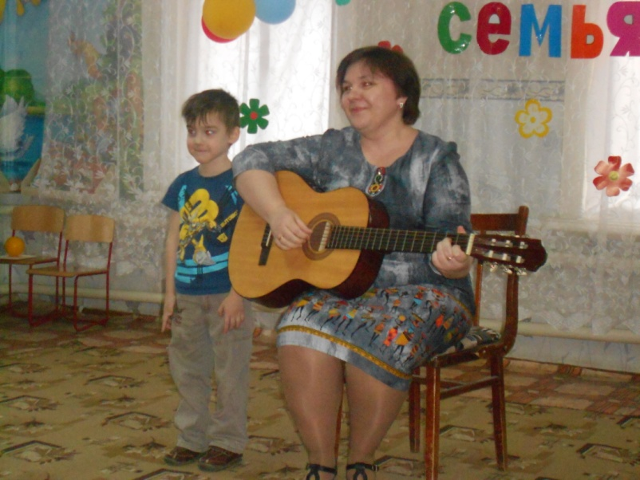
Семья Матвеевых

Slide 14
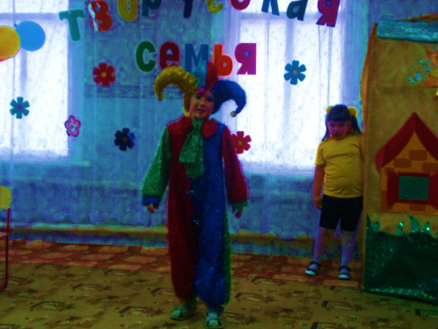
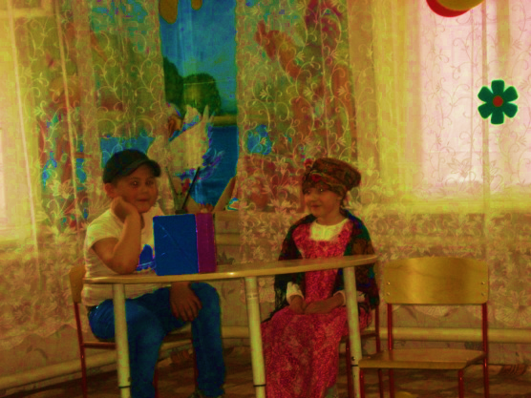
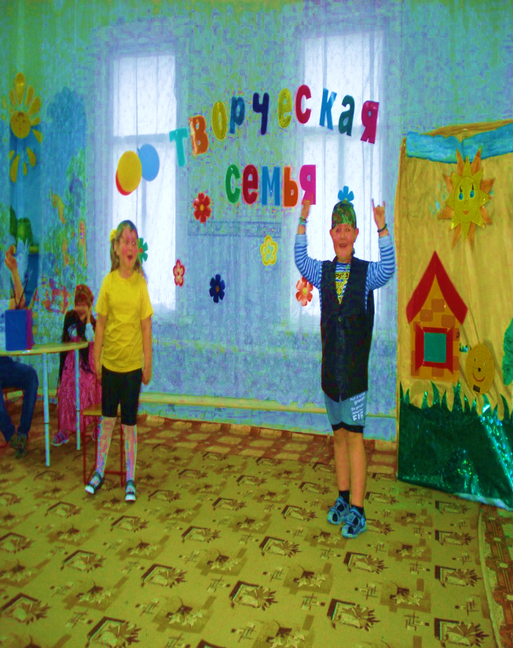
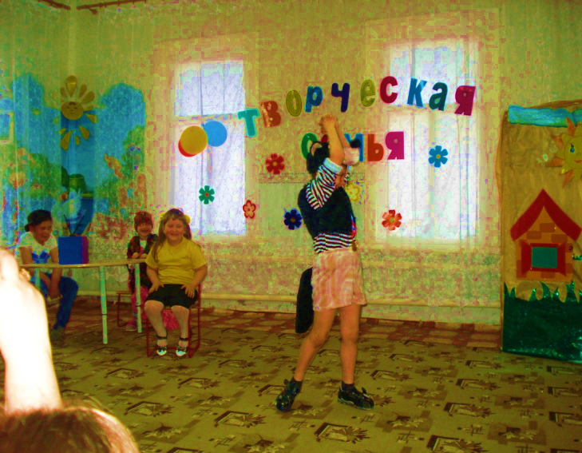
Музыкальный спектакль
«Колобок»

Slide 15
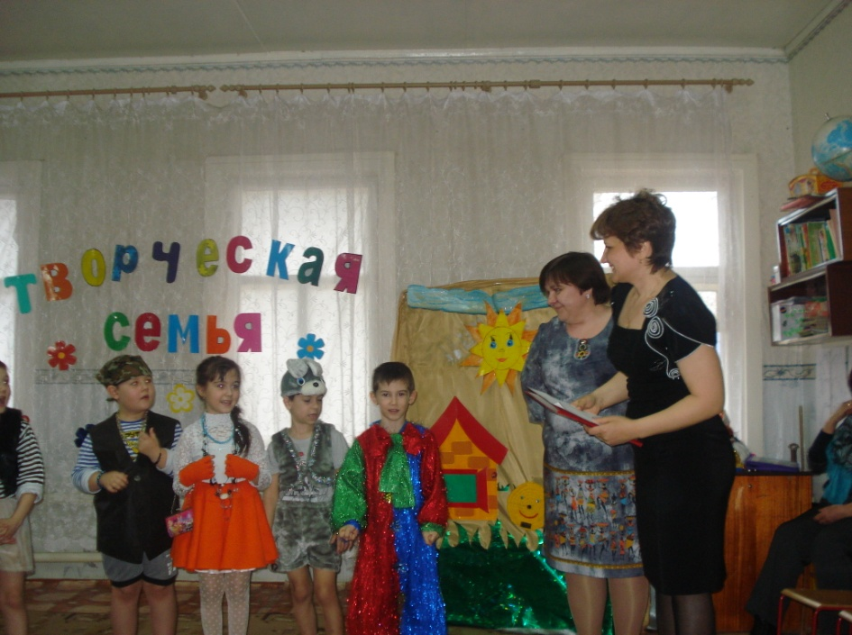
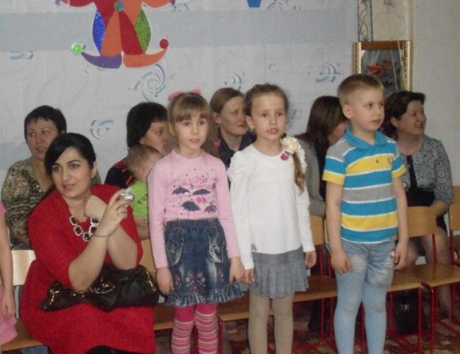
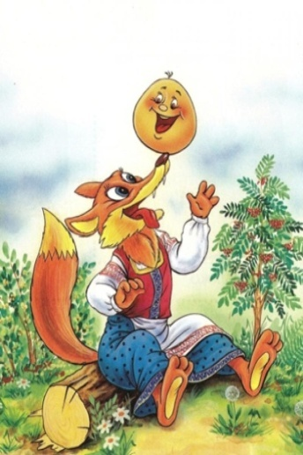

Slide 16
Только равноправное творческое взаимодействие образовательного учреждения с семьями воспитанников является залогом полноценного развития ребенка

Slide 17
Спасибо за внимание!

